Slide 1
KI und Demokratiebildung im Unterricht

Slide 2
Linienübung
Aufgabe:
In der Schule sollte Demokratie vor allem bedeuten, dass Schüler:innen bei Entscheidungen, die sie betreffen, aktiv mitbestimmen können.
Demokratie in der Schule zeigt sich vor allem daran, dass Regeln und Konsequenzen für alle gleich und transparent sind.
Ich habe bereits einen Einblick in Demokratiebildung.
Ich habe mich bereits mit KI beschäftigt.
KI kann Demokratie in der Schule stärken.
KI kann eigenständiges Denken schwächen.
KI sollte im Unterricht aktiv genutzt und besprochen werden.
2

Slide 3
Ziele der Fortbildung
Zentrale Konzepte und Begriffe der Demokratiebildung kennen und diese mit Beispielen aus der eigenen Schulpraxis verknüpfen
Erkennen, dass der verantwortungsvollen Umgang mit KI sowohl technologische als auch pädagogisch-ethische Kompetenzen erfordert
Chancen und Grenzen des KI-Einsatzes für Lehr- und Lernprozesse erkennen
Chatbots und andere textgenerierende KI-Systeme sinnvoll für den Einbezug von demokratiebildungsbezogenen Aspekten in der Unterrichtsplanung einsetzen können
Materialien und Aufgabenstellungen mithilfe von KI generieren, überarbeiten oder differenzieren und deren Qualität mit Blick auf Aspekte der Demokratiebildung kritisch bewerten können
Geeignete pädagogische Reaktionen auf KI-bezogene Herausforderungen entwickeln können
Ein Bewusstsein für ethische, gesellschaftliche und politische Dimensionen des KI-Einsatzes im Bildungsbereich entwickeln
Die eigene Haltung zu KI und Digitalisierung im Kontext pädagogischer Verantwortung und im Verhältnis von Bildung und Demokratie reflektieren
Die Bedeutung demokratischer Werte (z. B. Teilhabe, Verantwortung, Transparenz, Gerechtigkeit) im Kontext von KI reflektieren
Die eigene Selbstwirksamkeit im Umgang mit neuen Technologien und erleben sich als aktive Gestaltende des schulischen Wandels stärken
Lernenden Strategien vermitteln können, um KI-Angebote kritisch, kreativ und verantwortungsbewusst zu nutzen

Slide 4
Ablauf
1
Demokratiebildung
2
Künstliche Intelligenz
3
Arbeitsphase I: KI für Demokratiebildung nutzen
4
Diskussion
5
Arbeitsphase II: Anpassung von Unterrichtsszenarien
6
Reflexion

Slide 5

1. Demokratiebildung
1

Slide 6
Demokratiebildung – Einführung
1
Analyse-, Urteils- und Handlungskompetenz
Querschnittsaufgabe
Demokratiepädagogik
Auseinandersetzung mit Menschenrechten, die für alle Menschen gelten sollen
Grundlage: Menschenbild

Slide 7

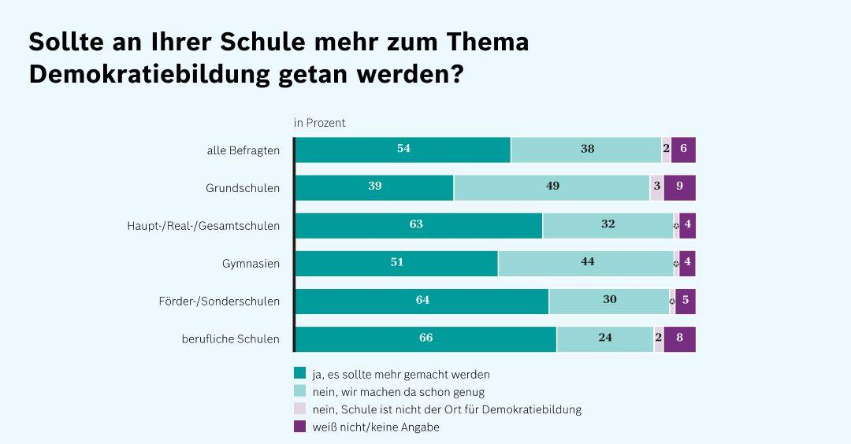
1. Demokratiebildung – Perspektiven aus Sicht von Lehrkräften
1
Quelle: Robert Bosch Stiftung, 2025, S. 22

Slide 8
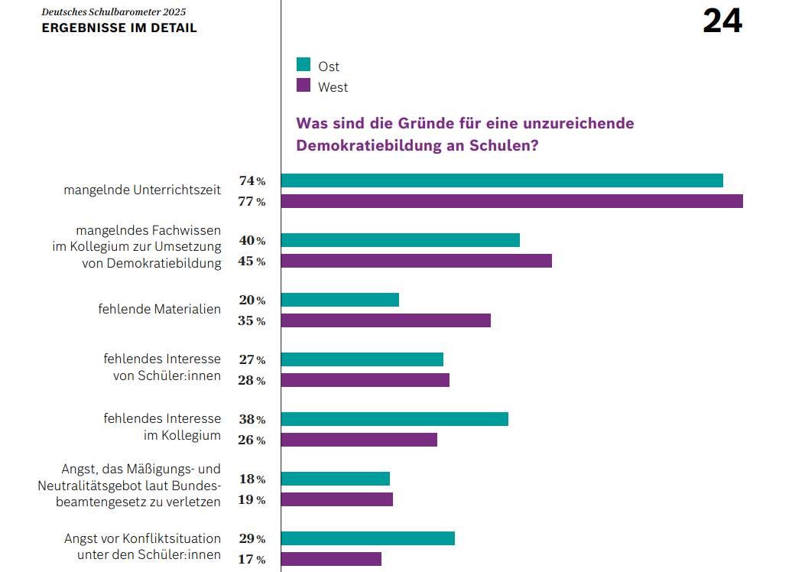
1. Demokratiebildung – Perspektiven aus Sicht von Lehrkräften
1
Quelle: Robert Bosch Stiftung, 2025, S. 24

Slide 9
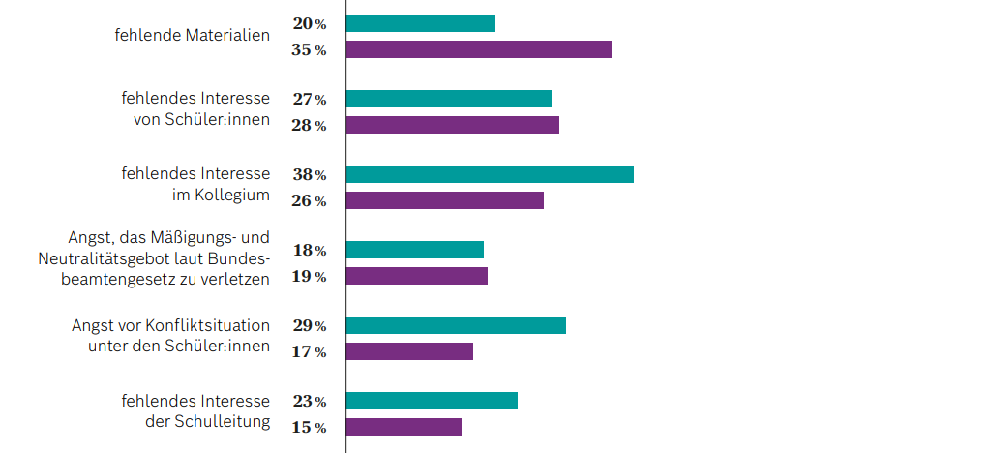
1. Demokratiebildung – Perspektiven aus Sicht von Lehrkräften
1
Quelle: Robert Bosch Stiftung, 2025, S. 24

Slide 10






Demokratiebildung – Merkmale
1
Merkmale (Hahn-Laudenberg & Müller, 2025; Yeşil & Hahn-Laudenberg, 2024) | Politische Inhalte | Kontroversität | Partizipation | Anerkennung
Beispiele für die Umsetzung in unterschiedlichen Fächern
Politische Themen | Street Art / Protestplakate im Kunstunterricht
Kontroversität | Gendern als Thema
Partizipation | Mitgestaltung von Bewertungskriterien
Anerkennung | Geschlechtergerechte, diskriminierungskritische Sprache

Slide 11

Demokratiebildung – Handreichung
1
Bildung durch Demokratie
- Kultur der Anerkennung
- Partizipative Unterrichtsgestaltung
Bildung über Demokratie
im Unterricht der Einzelfächer
Quelle: Achenbach et al, 2023
Checkliste – mein Unterricht
Demokratiebildung in Schulleben und außerschulischen Settings

Slide 12
1. Demokratiebildung – Handreichung
Kernkompetenzen des OHR Demokratiebildung:
1
Problemlagen/Konflikte identifizieren, beschreiben und erläutern.
Eigene und fremde Bedürfnisse, Kompetenzen und Interessen identifizieren, beschreiben und erklären.
Partizipationsformen und -rechte kennen, beschreiben und erläutern.
Sich mit anderen über Problemlagen und Konflikte verständigen.
Problemlösungen erarbeiten.
Eigene Stärken erkennen und Selbstwirksamkeit erfahren.
Demokratisch-politische Beteiligung mitgestalten.
Das eigene Fühlen, Denken und Handeln reflektieren.
Gruppenbezogene und schulische Prozesse wertebasiert beurteilen.
Gesellschaftliche und politische Prozesse auf der Basis demokratischer Grund- und Menschenrechte beurteilen.
Quelle: Achour et al, in: Achenbach et al, 2023, S.14

Slide 13
1. Demokratiebildung
– Beispieldimension Partizipation
1
Partizipation unterstützt die eigene Selbstwirksamkeit, hat aber vor allem einen positiven Einfluss auf das Verhalten der Jugendlichen untereinander: Sie sind eher bereit, andere Perspektiven einzunehmen und Kompromisse zu schließen.
Quelle: Quenzel, Gudrun et al, 2023
Wie wird Partizipation im Unterricht sichtbar?
Selbstbestimmte, kooperative, handlungsorientierte Lerngestaltung
Mitentscheidung oder Mitberatung bei der Auswahl von Inhalten, Methoden & Materialien (e.g. Schulbüchern) und in der Leistungsbewertung
Reflexion von (schulischen) Partizipationserfahrungen und deren Grenzen
Feedback-Kultur auch im Sinne von Lernendenfeedback zum Unterricht

Slide 14

1. Demokratiebildung
– Beispieldimension Partizipation
1
„Wege zur Lösung einer Aufgabe sind vielfältig. Bietet mein Unterricht Raum, unterschiedliche Wege zu erproben und zu diskutieren?
Sprache ist ein wichtiger Bestandteil des Miteinanders. Beziehen sich Regeln und Diskussionen auch auf den sprachlichen Umgang miteinander? Ist die Kommunikation miteinander frei von Diskriminierungen?
Gesellschaftliche Fragen, die für mündige Bürgerinnen und Bürger von Bedeutung sind, lassen sich in allen Unterrichtsfächern finden. Werden diese in meinem Unterricht in ihrer gesellschaftlichen Bedeutung transparent gemacht und diskutiert?“
Quelle: Achenbach et al, 2023, S.14

Slide 15


1. Demokratiebildung
– Beispieldimension Partizipation
1
Wie sieht es konkret in Ihrem Unterricht aus?
Aufgabe:
Tauschen Sie sich zu zweit darüber aus und notieren Sie jeweils drei Beispiele und Methoden auf Karten.
10 Minuten

Slide 16
2. Künstliche Intelligenz
2

Slide 17
2. Definition von „Künstlicher Intelligenz“
2
„Künstliche Intelligenz (KI) ist ein Teilgebiet der Informatik. Sie imitiert menschliche kognitive Fähigkeiten, indem sie Informationen aus Eingabedaten erkennt und sortiert. Diese Intelligenz kann auf programmierten Abläufen basieren oder durch maschinelles Lernen erzeugt werden.“
Quelle: Frauenhofer Institut, online unter: https://www.iks.fraunhofer.de/de/themen/kuenstliche-intelligenz.html

Slide 18
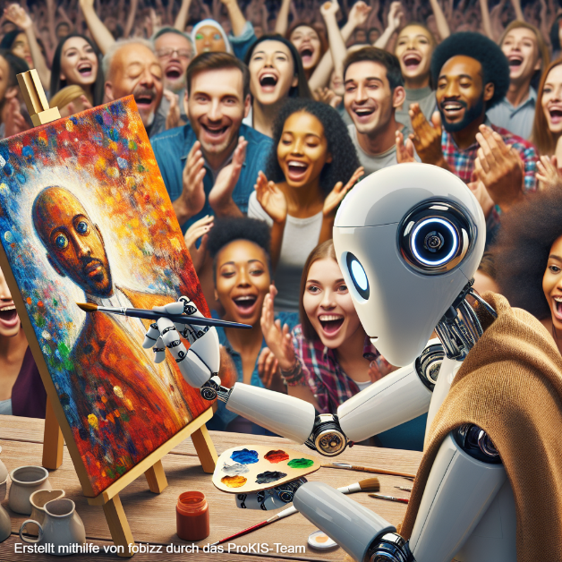
2. Generative KI
2
„Generative KI-Modelle [...] werden mit großen Datenmengen trainiert und erlernen dabei Muster aus vorhandenen Daten. Daraus resultierend können sie neue Inhalte wie Texte, Bilder, Musik und Videos erzeugen, die ebenfalls diesen Mustern folgen. Aufgrund ihres hohen Generalisierungsgrads können derartige Modelle in einer Vielzahl von Anwendungsfällen genutzt werden, die traditionell Kreativität und menschliches Verständnis erfordern.“
Quelle: BSI, online unter: https://www.bsi.bund.de/dok/13394406

Slide 19
2. KI – Wie lernen Large Language Models (LLMs)?
2
„Der Hund sitzt auf der ______” LLM: „fliegt”
„Der Hund sitzt auf der ______” LLM: „Uhrzeit”
„Der Hund sitzt auf der ______” LLM: „Suppe”
„Der Hund sitzt auf der ______” LLM: „Couch”
„Der Hund sitzt auf der ______” LLM: „Wiese”
„Der Hund sitzt auf der ______” LLM: „Tastatur”
❌(kommt nicht vor)
👎(extrem unwahrscheinlich)
👎(sehr unwahrscheinlich)
👍(wahrscheinlich)
👍(auch wahrscheinlich)
🤷(eher unwahrscheinlich)
Erklärungen der Funktionsweise finden Sie u.a. auf i-am.ai oder soekia.ch/gpt.html.

Slide 20

2. KI – Was ist problematisch an LLMs? (u.a. Kasneci et al, 2024)
2
Schwankende Qualität der Trainingsdaten
Urheberrechts- und Datenschutz
Verzerrungen und Bias in Outputs
Falsche Antworten (“Halluzinationen”)
  Notwendigkeit von Faktenchecks / immer weniger möglich, dadurch Narrative und Quellen kritisch hinterfragen
Verstärkung klassischer Rollen, weniger Partizipation von SuS
Folgen für Umwelt / Klima
“Plagiarismus”
Abhängigkeit für Lernende - Verhinderung von Lernen
Beachten Sie zum Beispiel die ProKIS-Szenarien
8 und 9.
20
Notes:
Zur Vertiefung kann hier auf die ProKIS-Szenarien 8 (KI-Bias – Reproduktion von gesellschaftlichen Idealen?) und 9 (KI als Gefahr und KI als Chance) verwiesen werden.

Slide 21

2. Mehr als KI – Das Fundament
2
KMK-Kompetenzbereich | Verbindung zu KI
Suchen, Verarbeiten und Aufbewahren | KI-gestützte Suchmaschinen, Datenanalyse, Informationsfilterung
Kommunizieren und Kooperieren | Chatbots, KI-Moderation, kollaborative KI-Werkzeuge (z. B. KI-Tutoren)
Produzieren und Präsentieren | Text-/Bildgenerierung durch KI
Schützen und sicher Agieren | Datenschutz, Umgang mit algorithmischer Überwachung, Schutz vor Deepfakes
Problemlösen und Handeln | KI als Werkzeug für Automatisierung, Entscheidungsunterstützung, Fragen von Verantwortlichkeit
Analysieren und Reflektieren | Kritische Auseinandersetzung mit KI (z. B. Bias, Black Box, ethische Fragen)
21
Quelle: Strategie Bildung in der digitalen Welt. (o. D.).Online unter: https://www.kmk.org/themen/bildung-in-der-digitalen-welt/strategie-bildung-in-der-digitalen-welt.html

Slide 22
2. KI – Was sind Auswirkungen auf Schule?
2
Lernformate (z. B. Hausaufgaben, Prüfungen) müssen angepasst oder sogar gänzlich überdacht werden (Nuxoll, 2023; Schleicher, 2021)
Kompetenzen müssen gefördert werden, die die Schüler:innen brauchen, um in einer zunehmend von KI geprägten Welt erfolgreich zu handeln (OECD, 2022; Vuorikari et al., 2022)
Schüler:innen müssen darauf vorbereitet werden, gesellschaftliche Veränderungsprozesse zu einer Kultur der Digitalität zu reflektieren und aktiv mitzugestalten (Stalder & Kuttner, 2022)

Slide 23
2
2. KI – Wie wird ChatGPT in Schulen verwendet?
(Mogavi et al., 2024)
Kommunizieren und schriftlichen Ausdruck üben: ChatGPT als Umgebung mit geringem Druck
Personalisiertes Lernen: Abwandlungen von Aufgaben nach individuellen Interessen und Lernniveaus
Unterstützung für komplexe Aufgaben: Hilfestellung z.B. bei Mathematikrätseln
Unterstützung für Eltern / Lernen zu Hause: Generieren einfacher Erklärschritte
Unterstützung für Lernende mit Einschränkungen

Slide 24
2
2. KI – Welche Kompetenzen brauchen Lernende?
Beachten Sie auch das ProKIS-Zusatzmaterial zu
KI-Frameworks .
Grundverständnis der technischen Basis (Mogavi et al., 2024)
Dies schließt die Grenzen von ChatGPT & Co. ein: (Noch) keine Rechtsberatung / medizinische Diagnose allein mit ChatBot!
Kritische Quellenprüfung, auch zur Vermeidung von Plagiaten
Wissen über „world bias“ von KI (Pasquinelli, 2019)
Umgang mit eigenen Daten
Verständnis von gesellschaftlichen Veränderungen
Wie verändert KI Lesen, Schreiben und Denken?
Welche Konsequenzen können diese Veränderungen haben und wie bewerten wir diese?
Wie können „wir“ mit KI umgehen – als Einzelpersonen, als Klasse, als Schule, als Gesellschaft?
Notes:
Zur Vertiefung kann hier auf das ProKIS-Material ‚Überblick über aktuelle KI-Kompetenz-Rahmenwerke (2025)‘ verwiesen werden.

Slide 25
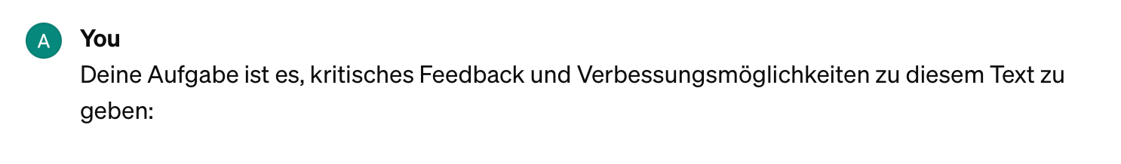

2. Nutzung von Chatbots – Prompts
2
Anweisungen oder Befehle, die einem KI-System gegeben werden, um eine bestimmte Aufgabe auszuführen.

Slide 26
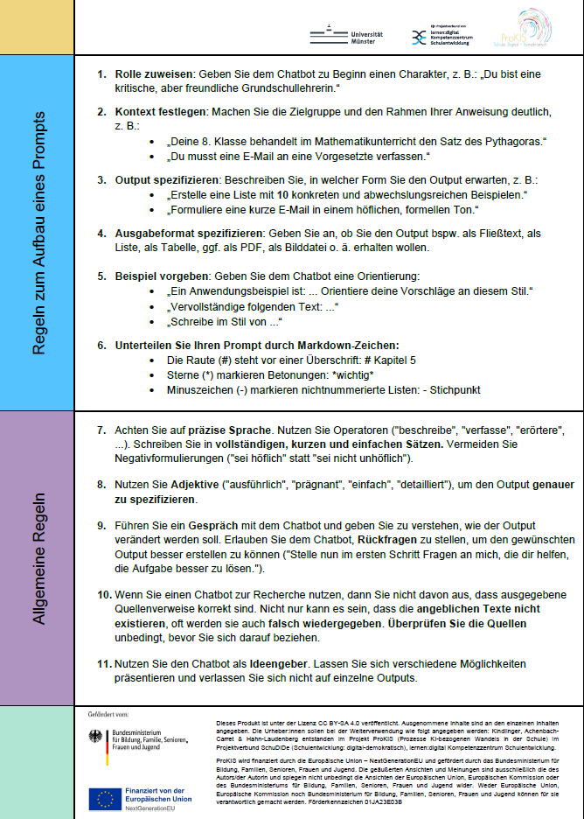
2
2. Nutzung von Chatbots – Aufbau eines Prompts
1. Rolle festlegen: Du bist Lehrkraft (Schulform spezifizieren)
2. Kontext festlegen: für das Fach X (bitte ausfüllen). Du planst eine Unterrichtsstunde in der Jahrgangsstufe X (bitte ausfüllen) zu folgendem Thema: X (bitte ausfüllen).
3. Output spezifizieren: Erweitere die Aufgabenplanung/Unterrichtsskizze (bitte anpassen) im Anhang inhaltlich und methodisch um verschiedene Aspekte von Demokratiebildung (optional auch KI).
4. Bedingungen festlegen: Nutze dafür das ebenfalls angehängte Material zu Demokratiebildung.
5. Ausgabeformat spezifizieren: Erstelle eine Tabelle, in welcher der ursprüngliche Unterrichtsablauf und der erweiterte Unterrichtsablauf gegenübergestellt werden.
Beachten Sie für mehr Details auch das ProKIS-Zusatzmaterial!
Notes:
Zur Vertiefung kann hier auf das ProKIS-Material zum Thema Prompting verwiesen werden.

Slide 27
2. Nutzung von Chatbots – Beispielprompt
2
Der Prompt:
Du bist Lehrkraft (bitte Schulform spezifizieren) für das Fach X (bitte ausfüllen). Du planst eine Unterrichtsstunde in der Jahrgangsstufe X (bitte ausfüllen) zu folgendem Thema: X (bitte ausfüllen).
Erweitere die Aufgabenplanung/Unterrichtsskizze (bitte anpassen) im Anhang inhaltlich und methodisch um verschiedene Aspekte von Demokratiebildung (optional auch KI).
Nutze dafür das ebenfalls angehängte Material zu Demokratiebildung.
Erstelle eine Tabelle, in welcher der ursprüngliche Unterrichtsablauf und der erweiterte Unterrichtsablauf gegenübergestellt werden.

Slide 28
3. Arbeitsphase I:
KI für Demokratiebildung nutzen
3

Slide 29


3. Arbeitsphase I
3
Aufgabe:
Überarbeiten Sie eine Planung oder Material für Ihr Fach, sodass verschiedene Elemente von Demokratiebildung berücksichtigt werden.
Nutzen Sie den vorgegebenen Prompt und erproben Sie dabei die Unterstützung durch einen KI-Chatbot.

Slide 30
3. Arbeitsphase I
3
Du bist Lehrkraft (bitte Schulform spezifizieren) für das Fach X (bitte ausfüllen).
Du planst eine Unterrichtsstunde in der Jahrgangsstufe X (bitte ausfüllen) zu folgendem Thema: X (bitte ausfüllen).
Erweitere die Aufgabenplanung/Unterrichtsskizze (bitte anpassen) im Anhang inhaltlich und methodisch um verschiedene Aspekte von Demokratiebildung (optional auch KI).
Nutze dafür das ebenfalls angehängte Material zu Demokratiebildung.
Erstelle eine Tabelle, in der der ursprüngliche Unterrichtsablauf und der erweiterte Unterrichtsablauf gegenübergestellt werden.
Rolle festlegen
Kontext festlegen
Output spezifizieren
Bedingungen festlegen
Ausgabeformat spezifizieren
30

Slide 31
3. Arbeitsphase I
3
[Platzhalter QR-Code]
Zugang zum Padlet:
[PLATZHALTER]
Auf dem Padlet befinden sich:
Der Prompt zum Anpassen an Ihre Zielgruppe
Teile der Handreichung
Unterrichtsbeispiele
KI-Kompetenzmodell nach
Flick et al. (optional)

Slide 32
3. Arbeitsphase I
3
Überarbeiten Sie eine Planung oder Material für Ihr Fach, sodass verschiedene Elemente von Demokratiebildung berücksichtigt werden.
Wählen Sie ein Dokument aus.
Laden Sie das Unterrichtsbeispiel sowie den dazugehörigen Teil der Handreichung im KI-Chatbot hoch.
Passen Sie den Prompt an Ihre Zielgruppe an und geben ihn in den KI- Chatbot ein.
Optionale Vertiefung:
Variieren Sie ggf. den Prompt, die Teile des Materials oder die fokussierten Elemente von Demokratiebildung.
Integrieren Sie die Förderung von KI-Kompetenzen in den entsprechenden Unterricht, in dem Sie auch das KI-Kompetenzmodell in den KI-Chatbot hochladen.
30 Minuten
32

Slide 33
3. Arbeitsphase I
3
Zugang zu
[PLATZHALTER LINK]
Laden Sie Ihre Ergebnisse auf dem Padlet hoch.
Titel: Geben Sie das Fach und den Unterrichtsgegenstand oder das Thema an.
Ursprüngliche Aufgabe(n), kurz: Beschreiben Sie in wenigen Stichworten, was ursprünglich von den Lernenden verlangt wurde.
Veränderte Aufgabe(n): Beschreiben Sie in wenigen Stichworten, wie die Aufgabe(n) durch die KI-Nutzung und das Material verändert wurden.
[Platzhalter QR-Code]
33

Slide 34

3. Arbeitsphase I
3
Präsentation der Ergebnisse:
Inwiefern unterscheidet sich das neue Produkt von der ursprünglichen Version?
Welche Aspekte von Demokratiebildung werden im angepassten Material sichtbar?
34

Slide 35
4. Diskussion
4

Slide 36

4. Diskussion
4
Wie schätzen Sie die Möglichkeiten zur Nutzung von KI zur Verbesserung oder Anpassung von Unterricht ein?
20 Minuten
36

Slide 37
5. Arbeitsphase II
5

Slide 38
5
5. Arbeitsphase II – Anpassung von Unterrichtszenarien
Aufgaben:
Wählen Sie eines der ausgelegten Unterrichtszenarien im Kontext von KI und Demokratiebildung aus.
Passen Sie das Szenario für den Einsatz in ihrem Fach in einer konkreten Jahrgangstufe, die Sie gerade unterrichten an.
20 Minuten
38

Slide 39
6. Reflexion
6

Slide 40
Rückblick: Ziele der Fortbildung
Zentrale Konzepte und Begriffe der Demokratiebildung kennen und diese mit Beispielen aus der eigenen Schulpraxis verknüpfen
Erkennen, dass der verantwortungsvollen Umgang mit KI sowohl technologische als auch pädagogisch-ethische Kompetenzen erfordert
Chancen und Grenzen des KI-Einsatzes für Lehr- und Lernprozesse erkennen
Chatbots und andere textgenerierende KI-Systeme sinnvoll für den Einbezug von demokratiebildungsbezogenen Aspekten in der Unterrichtsplanung einsetzen können
Materialien und Aufgabenstellungen mithilfe von KI generieren, überarbeiten oder differenzieren und deren Qualität mit Blick auf Aspekte der Demokratiebildung kritisch bewerten können
Geeignete pädagogische Reaktionen auf KI-bezogene Herausforderungen entwickeln können
Ein Bewusstsein für ethische, gesellschaftliche und politische Dimensionen des KI-Einsatzes im Bildungsbereich entwickeln
Die eigene Haltung zu KI und Digitalisierung im Kontext pädagogischer Verantwortung und im Verhältnis von Bildung und Demokratie reflektieren
Die Bedeutung demokratischer Werte (z. B. Teilhabe, Verantwortung, Transparenz, Gerechtigkeit) im Kontext von KI reflektieren
Die eigene Selbstwirksamkeit im Umgang mit neuen Technologien und erleben sich als aktive Gestaltende des schulischen Wandels stärken
Lernenden Strategien vermitteln können, um KI-Angebote kritisch, kreativ und verantwortungsbewusst zu nutzen

Slide 41

7. Blitzlicht zum Abschluss
7
Das nehme ich mit.

Slide 42
Vielen Dank für Ihre Aufmerksamkeit

